Slide 1

3d-приложения
Лекция V

Slide 2
Stage3D
Stage3D (Molehill) - API для работы с 3D во флеше
Поддерживает аппаратное ускорение
Низкий уровень (рисование примитивов)
Flash Player 11

Slide 3
Ограничения
Shader Model 2.0
  8 регистров (4096 в SM 4.0)
  200 команд на шейдер

Slide 4
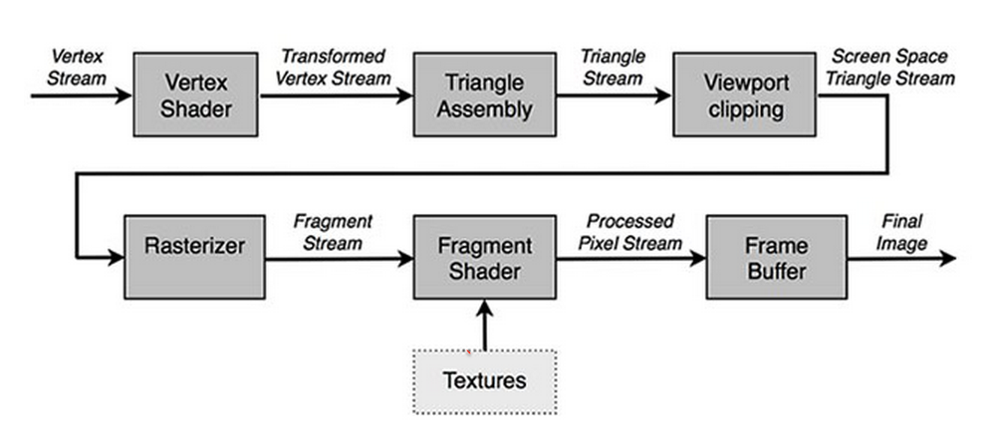
Graphics Pipeline

Slide 5
Шейдеры
Являются обязательной частью графического конвеера
Вершинные шейдеры обрабатывают список вершин
Фрагментные(пиксельные) обрабатывают пиксели

Slide 6
Шейдеры
Языки программирования
  GLSL (OpenGL), HLSL (DirectX),Cg (NVIDIA)
  AGAL (Adobe Graphics Assembly Language)
  Pixel Bender 3D

Slide 7
Вершинные шейдеры
Выполняются до растеризации и отсечения невидимых вершин
Выполняются для каждой вершины
Преобразуют этот массив и выдают дальше по конвееру
Пример - поворот тругольника

Slide 8
Фрагментные шейдеры
Выполняются для каждого пикселя
Определяют финальный вид каждого пикселя
Выполняются в конце конвеера, получают результаты предыдущих операция (вершинных шейдеров, интерполяции, сглаживания итп)

Slide 9
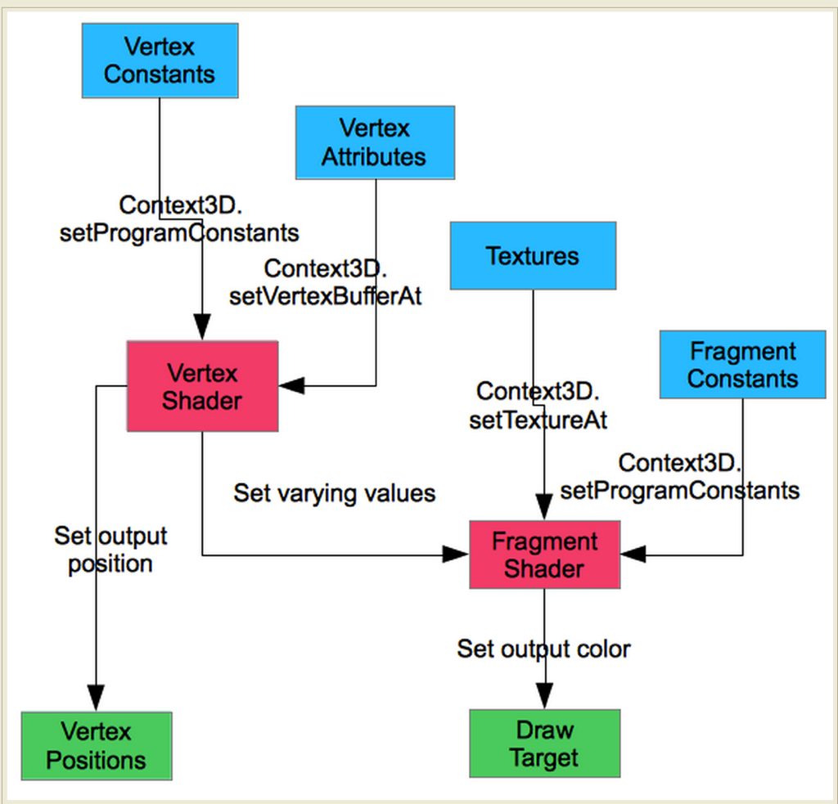

Slide 10
AGAL
Низкоуровневый язык для написания шейдеров (вершинных и пиксельных)
Формат инструкции:
<opcode> <destination>, <source 1>, <source 2 or sampler>
m44 op ,va0, vc0

Slide 11
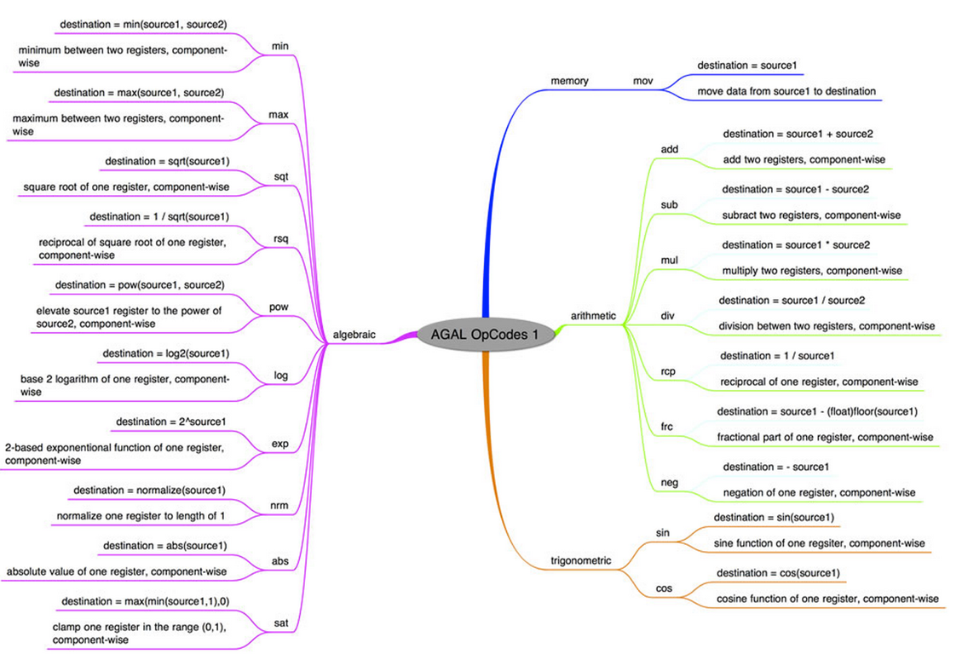

Slide 12
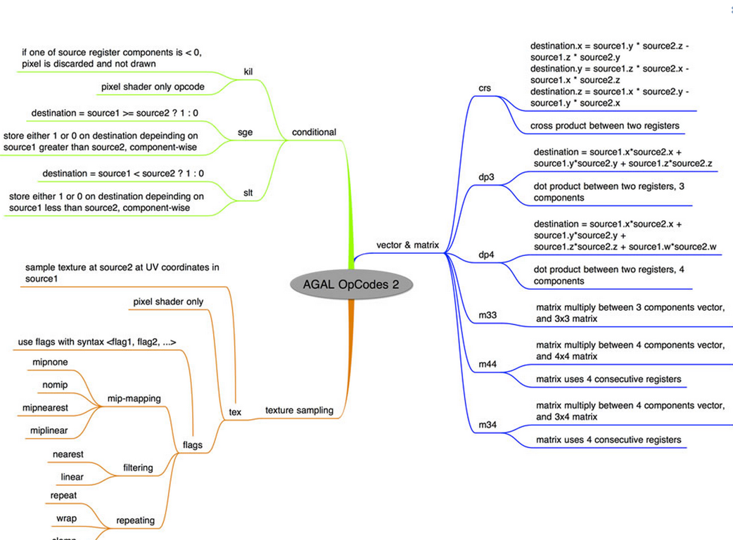

Slide 13
Основные инструкции
mov
add, sub, mul, div
dp3, dp4
m44
tex

Slide 14
Регистры
Все операции осуществляются с регистрами
Регистры имеют длину 128 бит (4 32-битных числа с плавающей точкой)
Операции выполняются покомпонентно

Slide 15
Регистры
Компоненты проименованы xyzw
или rgba
Обращение
v0.x === v0.r

Slide 16
Однородные координаты
Аналогично всем другим графическим API Stage3D использует однородные координаты
[x,y,z,w], w=0 или w=1

Slide 17
Типы регистров
Attribute (vertex) - вершины для обработки
va<n>
Constant -константы, передаваемые извне шейдера
vc<n>
Temporary
vt<n> ft<n>
Output - выходное значение регистра
op, oc
varying - данные от вершинных шейдеров к пиксельным
v<n>
Texture Sampler
fs<n><flags>

Slide 18
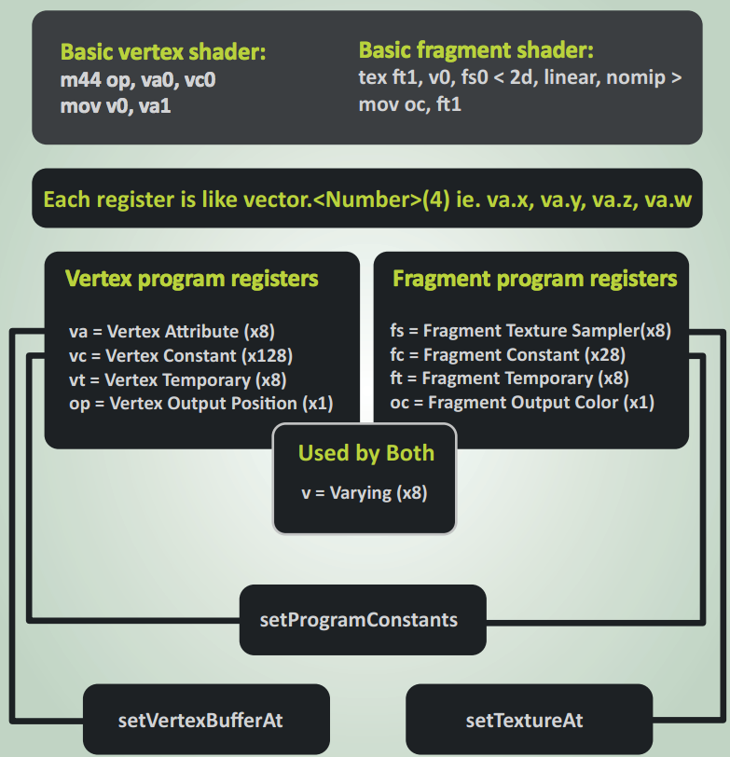

Slide 19
Использование шейдеров
var program:Program3D = context3D.createProgram();
Program3D::upload(vertexByteCode: ByteArray, fragmentByteCode:ByteArray);
Требует скомпилированный шейдер!
AGAL Mini Assembler позволяет компилировать в рантайме

Slide 20
var vertexShaderAssembler : AGALMiniAssembler = new AGALMiniAssembler();
vertexShaderAssembler.assemble( Context3DProgramType.VERTEX,
"m44 op, va0, vc0\n" + // pos to clipspace
"mov v0, va1" // copy color
);
var fragmentShaderAssembler : AGALMiniAssembler= new AGALMiniAssembler();
fragmentShaderAssembler.assemble( Context3DProgramType.FRAGMENT,
"mov oc, v0"
);

Slide 21
Загружаем шейдеры
Подключаем шейдеры(setProgram)
Устанавливаем входные значения для вершинных шейдеров (setVertexBufferAt)
Загружаем вершины ( VertexBuffer3D::uploadFromVector)
Загружаем константы (setProgramConstantsFrom*)
загружаем индексный буффер
Рисуем ( drawTriangles)

Slide 22
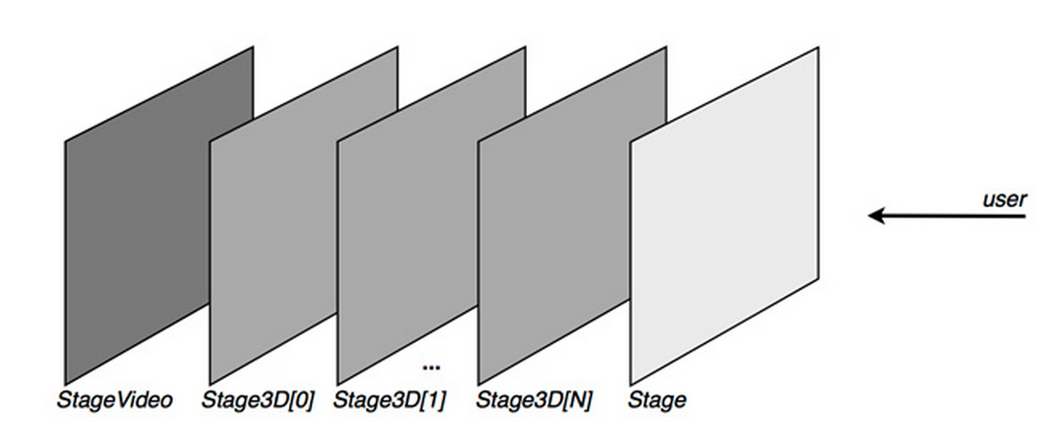
Работа с Stage3D

Slide 23
Работа с Stage3D
Множество 3D-сцен, находящихся под stage
доступны через свойство stage.stage3Ds[]
Расположение под сценой позволяет рисовать обычные объекты поверх 3D

Slide 24
Context3D
stage.stage3Ds[0].addEventListener(Event.CONTEXT3D_CREATE, initStage3D );
stage.stage3Ds[0].requestContext3D();
protected function initStage3D(e:Event):void
{
context3D = stage.stage3Ds[0].context3D;
}

Slide 25
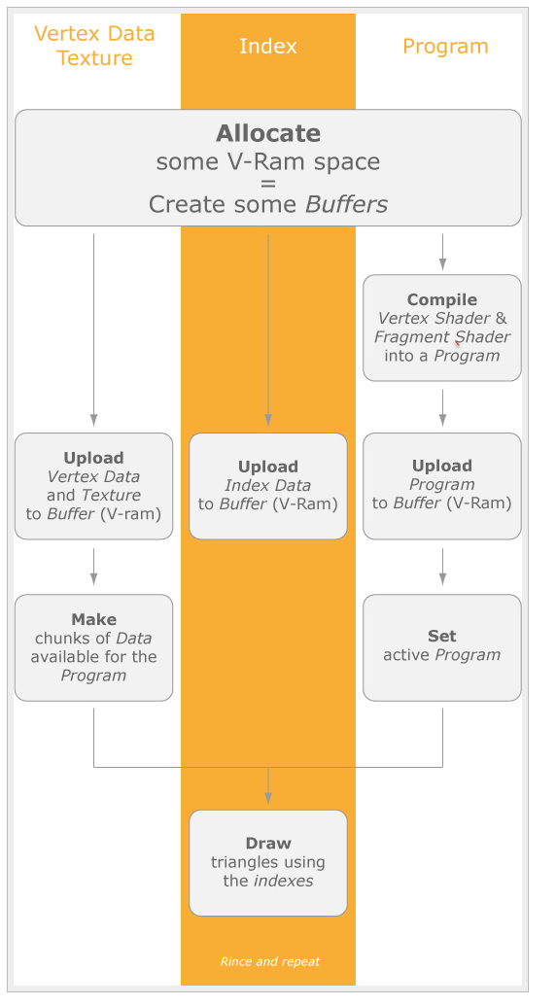
Схема работы с Context3D

Slide 26
var vertices:Vector.<Number> = Vector.<Number>([
-0.3,-0.3,0, 1, 0, 0, // x, y, z, r, g, b
-0.3, 0.3, 0, 0, 1, 0,
0.3, 0.3, 0, 0, 0, 1]);
Создаем буффер вершин
vertexbuffer:VertexBuffer3D = context3D.createVertexBuffer(3, 6);
vertexbuffer.uploadFromVector(vertices, 0, 3);
Создаем буффер индексов
var indices:Vector.<uint> = Vector.<uint>([0, 1, 2]);
indexbuffer = context3D.createIndexBuffer(3);
indexbuffer.uploadFromVector (indices, 0, 3);

Slide 27
protected function onRender(e:Event):void
{
if ( !context3D )
return;
context3D.clear ( 1, 1, 1, 1 );
// vertex position to attribute register 0
context3D.setVertexBufferAt (0, vertexbuffer, 0, Context3DVertexBufferFormat.FLOAT_3);
// color to attribute register 1
context3D.setVertexBufferAt(1, vertexbuffer, 3, Context3DVertexBufferFormat.FLOAT_3);
// assign shader program
context3D.setProgram(program);
var m:Matrix3D = new Matrix3D();
m.appendRotation(getTimer()/40, Vector3D.Z_AXIS);
context3D.setProgramConstantsFromMatrix(
Context3DProgramType.VERTEX, 0, m, true);
context3D.drawTriangles(indexbuffer);
context3D.present();
}

Slide 28
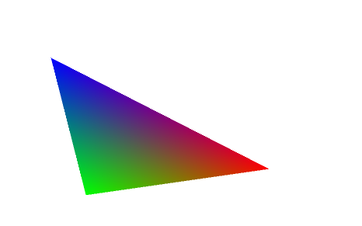
Результат

Slide 29
Работа с текстурами
На этапе выполнения фрагментного шейдера. Координаты преобразуются выше по конвееру
Координаты задаются парой (u,v)
Выбор точки из текстуры в шейдере: tex res uv fs_n <params>

Slide 30
var vertices:Vector.<Number> = Vector.<Number>([
-0.3,-0.3,0, 1, 0, // x, y, z, u, v
-0.3, 0.3, 0, 0, 1,
0.3, 0.3, 0, 1, 1]);
Шейдеры
m44 op, va0, vc0
mov v0, va1
tex ft1, v0, fs0 <2d>
mov oc, ft1
context3D.setTextureAt(0, texture);

Slide 31
3D-движки
Stage3D предоставляет низкоуровневый интерфейс
существует множество высокоуровневых библиотек
  Flare3D
  Away3D
  ...

Slide 32
3D-движки
Существуют 2d-библиотеки, работающие через Stage3D
Starling
имитирует API флеш-сцены через Stage3D

Slide 33
Starling
// create a Texture object out of an embedded bitmap
var texture:Texture = Texture.fromBitmap ( new embeddedBitmap() );
// create an Image object our of the Texture
var image:Image = new Image(texture);
// set the properties
quad.pivotX = 50;
quad.pivotY = 50;
quad.x = 300;
quad.y = 150;
quad.rotation = Math.PI/4;
// display it
addChild(quad);

Slide 34
HaXe
Свой высокоуровневый язык для описания шейдеров HxSL
class Shader extends hxsl.Shader {
static var SRC = {
var input : {
pos : Float3,
};
var color : Float3;
function vertex( mpos : M44, mproj : M44 ) {
out = pos.xyzw * mpos * mproj;
color = pos;
}
function fragment() {
out = color.xyzw;
}
}
}

